Slide 1








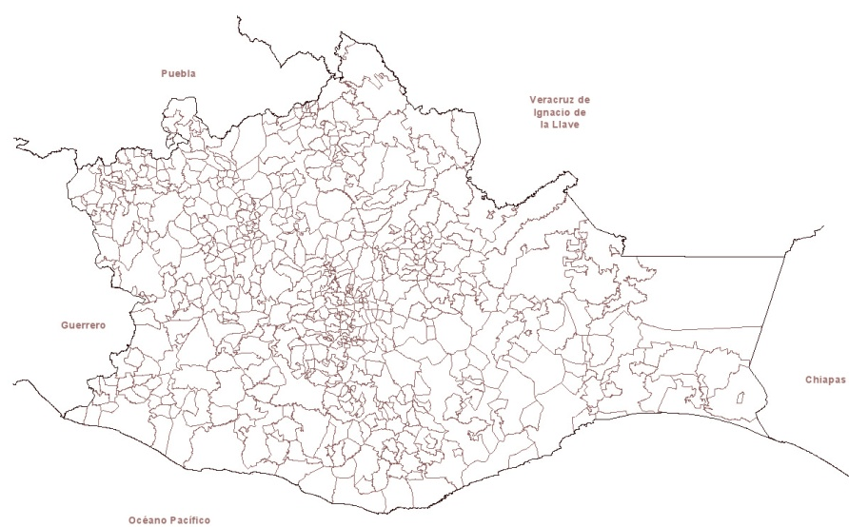



Distribución de la autorización de la inversión pública
1er. Trimestre 2019

Slide 2
Distribución de la autorización de la inversión pública
Acumulado al 1er. Trimestre 2019

